Slide 1
大数据应用人才培养系列教材
R 语言
刘 鹏 张 燕 总主编
程显毅 主编 刘颖 朱倩 副主编

Slide 2
大数据应用人才培养系列教材
第一章 绪论
1.1 为什么学习R语言
1.2 正确的数据思维观
习题

Slide 3
1.1为什么学习R语言
第一章 绪论
R是什么
随着我们数据分析能力的不断提升，Excel渐渐无法满足日常需求，我们需要更专业化的软件来帮助我们做数据分析。相应的问题就来了：统计学软件那么多：SPSS、R、Python、SAS、JMP、Matlab……该选哪一个？目前市场上较为火热的软件是R和Python。
R语言是在统计和数据科学界广泛应用的编程语言和开发环境，其免费、开源、灵活的特点与统计之都的文化不谋而合。2008年起，统计之都在中国人民大学举办了第一届中国R语言会议。自此R语言会议规模越来越大，至今已成功举办了11届。

Slide 4
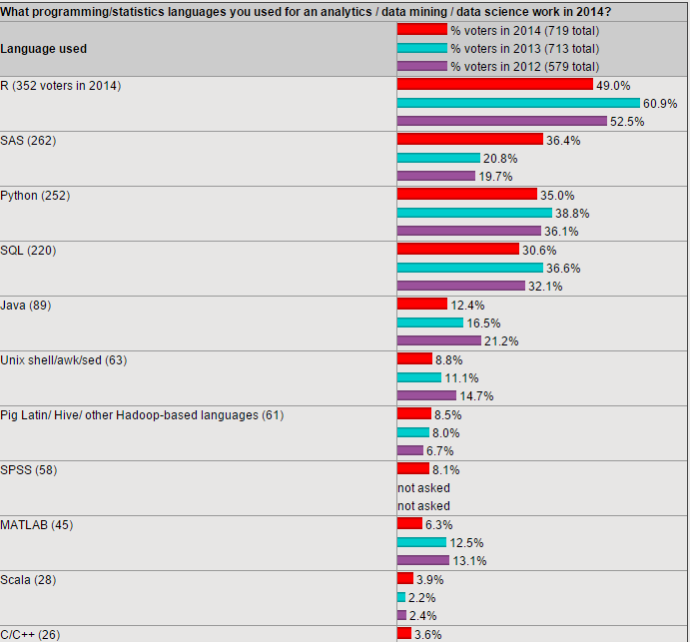
1.1为什么学习R语言
第一章 绪论
2014年数据分析常用语言排行榜

Slide 5
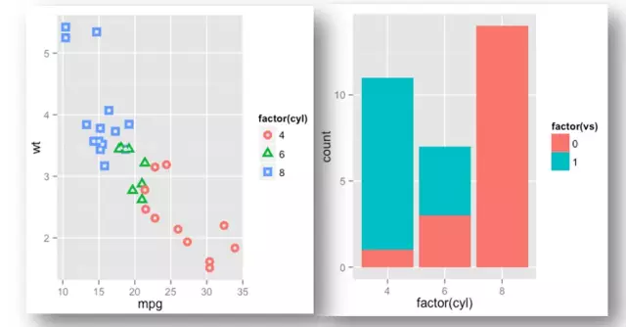
1.1为什么学习R语言
第一章 绪论
R语言主要优势
（1）作图美观，完全免费

Slide 6
1.1为什么学习R语言
第一章 绪论
R语言主要优势
（2）算法覆盖广，软件扩展易
作为统计分析工具，R语言几乎覆盖整个统计领域的前沿算法。
截止2017年2月25日，CRAN（Comprehensive R Archive Network）上已经有10162个可以获取的R扩展包，并且以每个月200多个包的速度发布，内容涉及各行各业，可以适用于各种复杂的统计，如：贝叶斯推断、分类方法、计量经济学、生态学、金融学、遗传学、机器学习、稳健统计、空间统计、生存分析、时间序列等多个方面。数千个R包，上万种算法，开发者都能找到可直接调用的函数实现。

Slide 7
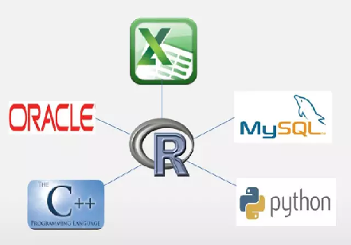
1.1为什么学习R语言
第一章 绪论
R语言主要优势
（3）算法覆盖广，软件扩展易

Slide 8
1.1为什么学习R语言
第一章 绪论
R语言主要优势
（4）强大的社区支持
作为一个开源软件，R背后有一个强大的社区和大量的开放源码支持，获取帮助非常容易。
比如国外比较活跃的社区有GitHub和 Stack Overflow等，通常R包的开发者会先将代码放到GitHub，接受世界各地的使用者提出问题，然后修改代码，等代码成熟后再放到CRAN上发布。
国内最活跃的R社区就属统计之都以及统计之都旗下的COS论坛了。

Slide 9
1.1为什么学习R语言
第一章 绪论
R语言主要优势
（5）非过程模式
Python虽然也支持命令模式，但是相对来说，更偏向于流程控制语句，也就是可以写一堆语句，然后执行。R本身基本上不需要用到流程控制（当然，它也支持流程控制）。

Slide 10
1.1为什么学习R语言
第一章 绪论
R语言主要优势
（6）交互性
敲回车，出结果。但是又不像SPSS那种用鼠标扎针的交互方式。

Slide 11
大数据应用人才培养系列教材
第一章 绪论
1.1 为什么学习R语言
1.2 正确的数据思维观
习题

Slide 12
1.2 正确的数据思维观
第一章 绪论
数学思维
数学思维一方面体现在它的方向性，另一个重要特征是客观性。数学思维它能够帮助你摒弃主观的偏见与看法。诸如遇到突发事件能在第一时间冷静下来，抛去恐慌的情绪；对自己喜欢的项目客观分析，不对数据进行修饰；对自己犯下的错误能客观评论，给出解决方法等。喜怒哀乐是每个人都会有的情绪，而对数据分析师而言，一旦进入工作就要绝对理性与客观，这也是数据分析师思考问题的前提。

Slide 13
1.2 正确的数据思维观
第一章 绪论
统计思维
相比于数学，统计学在日常生活中的应用要明显而又简单得多。我们日常生活中接触的求和、平均值、中位数、最大值等其实都是统计思维的一部分。
统计思维可归类为：描述、概括、分析。

Slide 14
1.2 正确的数据思维观
第一章 绪论
统计思维
(1)描述
描述就是对事物或对象的直接描写，是对事物的客观印象。如果我们把描述概念对应到数据上，可以理解为这堆数据“长什么样”，通过对数据的描述能够让人感悟到数据的真实长相。在统计学描述数据使用的指标通常是如下统计量：平均数、众数、中位数、方差、极差、四分位点，这些指标就好像是数据的“鼻子”“眼睛”“嘴唇”“眉毛”等。

Slide 15
1.2 正确的数据思维观
第一章 绪论
统计思维
(2)概括
概括是形成概念的过程，把大脑中所描述的对象中的某些指标抽离出来并形成一种认识，就好像对一个人“气质”的概括，“气质”是基于这个人的“谈吐”“衣着”“姿势”“表情”等指标综合在一起，然后基于历史对“气质”这样的概念得出结论，“气质”不可以依靠眼睛感受直接获取，而是需要收集这个人的细节描述信息，形成对这个人的整体印象。

Slide 16
1.2 正确的数据思维观
第一章 绪论
统计思维
(3)分析
分析就是将研究对象的整体分为各个部分、方面、因素、层次，并加以考察的认知活动，也可以通俗地解释为发现隐藏在数据中的“模式”和“规则”。

Slide 17
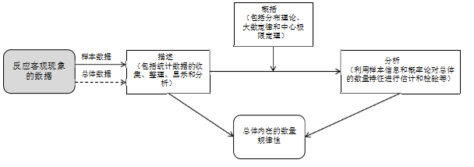
1.2 正确的数据思维观
第一章 绪论
统计思维
(4)三者之间关系
通过描述获取数据的细节，通过概括得到数据的结构，通过分析得到想要的结论。分析区别于描述和概括一个非常重要的特征就是以目标为前提，以结果为导向。

Slide 18
1.2 正确的数据思维观
第一章 绪论
逻辑思维
逻辑思维是人的理性认识阶段，是人运用概念、判断、推理等思维类型反映事物本质与规律的认识过程。它是人的认识的高级阶段，即理性认识阶段。
逻辑思维是一种确定的，而不是模棱两可的；前后一贯的，而不是自相矛盾的；有条理、有根据的思维；在逻辑思维中，要用到概念、判断、推理等思维形式和比较、分析、综合、抽象、概括等思维方法，而掌握和运用这些思维形式和方法的程度，也就是逻辑思维的能力。

Slide 19
1.2 正确的数据思维观
第一章 绪论
逻辑思维
逻辑思维具体包括：
(1)上取/下钻思维
上取思维就是在看完数据之后，要站在更高的角度去看这些数据，站在更高的位置上，从更长远的观点来看，从组织、公司的角度来看，从更长的时间段（年、季度、月、周）来看 ,从全局来看，你会怎样理解这些意义呢？也许向上思维能让你更明白方向。
下钻思维就是把事物切细了分析。数据是一个过程的结果反映，怎样通过看数据找到更多的原因隐藏在现象背后的真相，需要把事物切细了分析。
原理：显微镜原理。
关键：知道数据的构成、分解数据的手段、对分解后的数据的重要程度的了解。

Slide 20
1.2 正确的数据思维观
第一章 绪论
逻辑思维
(2)求同/求异思维
求同思维就是，当一堆数据摆在我们面前时，表现出各异的形态，然而我们却要在种种的表象背后，找出其有共同规律的特点。
关键：找到共性的东西进行分析，要客观。
求异思维就是在看到每一个数据都有相似之处同时，也要看到他们不同的地方，特殊的地方。
关键：对实际情况的了解，对日常情况的积累，对个体情况的了解，对个体主观因素的分析。

Slide 21
1.2 正确的数据思维观
第一章 绪论
逻辑思维
(3)抽离/联合思维
当你从一个旁观者的角度不思考看待数据时，你往往能发现那些经常让我们迷失方向的细枝末节并没有太多的意义，我们迷失方向，忘记了自己的价值，同时深受情绪困扰。这时，你采用抽离思维更加能够帮助到你。
关键：多种分析方法，多角度看问题，不要钻牛角尖，多学习别人的好方法，学会集思广益，发散性思维。

Slide 22
1.2 正确的数据思维观
第一章 绪论
逻辑思维
(4)离开/接近思维
通过数据分析，你发现你处在一个不太有利的地位，那么，此时你就要有离开思维去替你想办法，离开困境 。
关键：学会自我调节，自我放松。
要达成目标，实现销售增长，这时候你需要接近思维来帮助你 。
关键：多接触你要解决的问题，花时间分析，你要的是方案，不是问题。

Slide 23
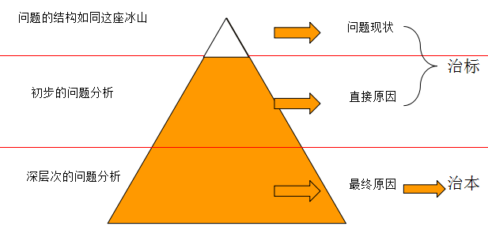
1.2 正确的数据思维观
第一章 绪论
逻辑思维
(5)层次思维
问题发现是第一步，要怎样分析问题，找到真正的原因，那么要熟练地运用理解层次 。
关键：你需要熟悉客观环境，员工的能力、行为的规律、他需要什么？

Slide 24
大数据应用人才培养系列教材
第一章 大数据概述
1.1 从数据库到大数据库
1.2 大数据库的类型
习题

Slide 25
习题：
1．正确的数据思维观包括：数学思维、（ ）、逻辑思维。
2．（ ）是容易掌握的，但是（ ）却是很难培养的。
3．数学思维的两个特征是（ ）和（ ）。
4．常用统计量包括（ ）、（ ）、（ ）、（ ）。
5．从思维科学角度看统计思维可归类为（ ）、（ ）和（ ）。
6．把大脑中所描述的对象中的某些指标抽离出来并形成一种认识称为（ ）。
7．把事物切细了分析称为（ ）思维。
8．显微镜原理属于（ ）思维。
9．当一堆数据摆在我们面前时，表现出各异的形态，然而我们却要在种种的表象背后，找出其有共同规律的特点。称为（ ）思维。
10．换位思考属于（ ）思维。

Slide 26
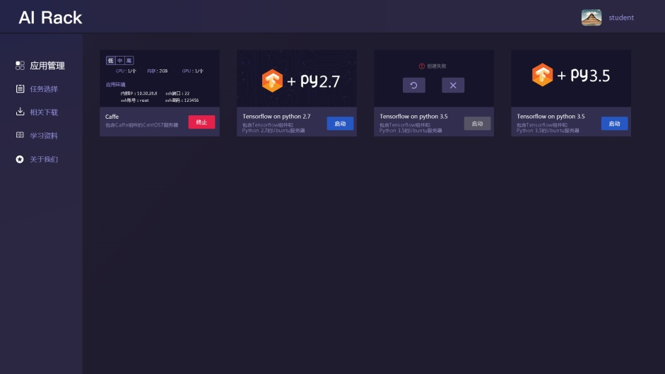
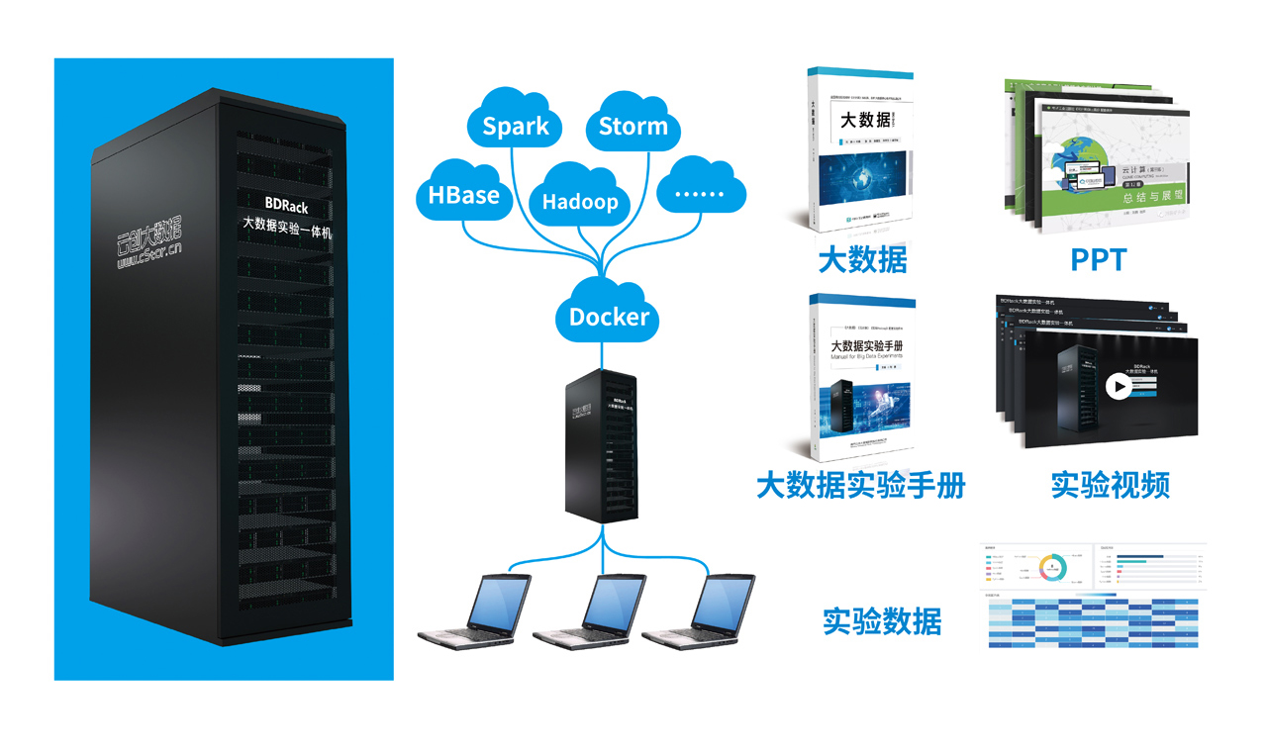
AIRack人工智能实验平台
——一站式的人工智能实验平台
DeepRack深度学习一体机
——开箱即用的AI科研平台
BDRack大数据实验平台——一站式的大数据实训平台

Slide 27
云创公众号推荐
刘鹏看未来
云计算头条
中国大数据
深度学习世界
微信号：lpoutlook
微信号：chinacloudnj
微信号：cstorbigdata
微信号：dl-world
云创大数据订阅号
云创大数据服务号
高校大数据与人工智能
微信号：cStor_cn
微信号：cstorfw
微信号：data_AI

Slide 28
手机APP推荐
我的PM2.5
同声译
我的南京
科技头条
随时随地准确
查看身边的
PM2.5值
支持26种语言
互译的实时翻
译软件
云创大数据为路
况大数据应用提
供技术支持
汇聚前沿资讯
的科技情报站

Slide 29
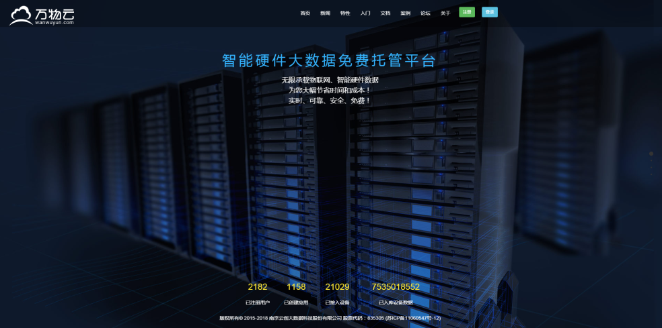
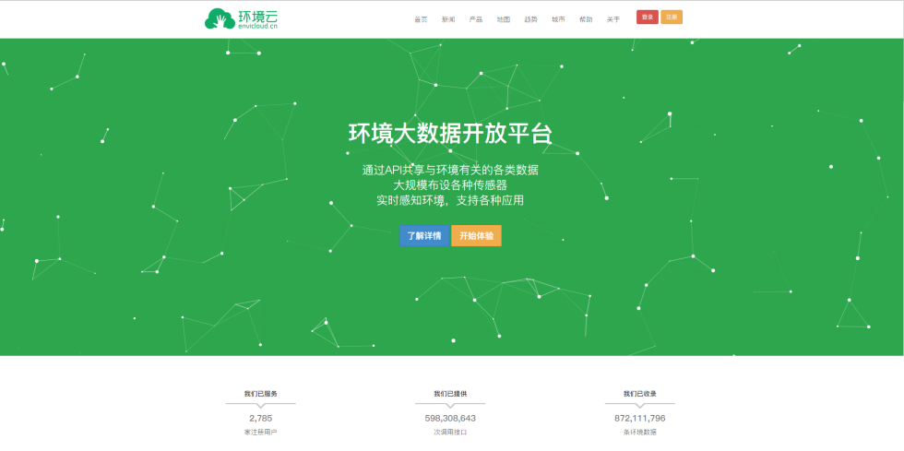
网站推荐
万物云
智能硬件大数据免费托管平台
环境云
环境大数据开放共享平台

Slide 30
感谢聆听

